Slide 1
Лекція 4
Модулі і пакети

Slide 2
Чому Python-код в нормальному і інтерактивному режимі іноді веде себе по різному?

Slide 3
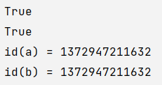
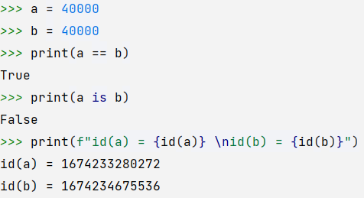
Код який ви записуєте в файл, а потім його запускаєте виконується в так званому «нормальному» режимі (normal mode).Спробуємо наступне:
Тепер спробуємо зробити це ж саме через консоль Python (shell mode). Цей режим називається інтерактивним (interactive mode). Той самий код:
a = 40000 b = 40000 print(a == b) print(a is b) print(f"id(a) = {id(a)}") print(f"id(b) = {id(b)}")
Щось пішло не так?

Slide 4
tl;dr:
Як зазначено в офіційному довіднику:
Програма Python будується з блоків коду.
Блок - це фрагмент програми Python, який виконується як єдине ціле.
Блоками є: модуль, тіло функції та визначення класу.
Кожна команда, введена інтерактивно, є блоком.
Файл сценарію є блоком коду.
Ось чому, у випадку запуску нашої програми в нормальному режимі, у нас є єдиний блок коду, який містить один об’єкт для числового літералу 40000, тому id (a) == id (b) дасть True.
У випадку інтерактивного режиму у нас є два різних об’єкти коду, кожен зі своїм власним різним об’єктом для літералу 40000, тому тому id (a) == id (b) дасть False!

Slide 5
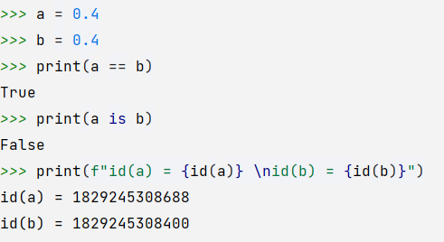
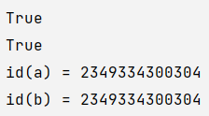
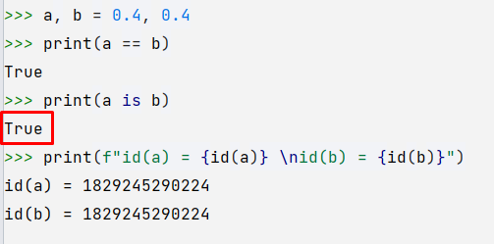
Зверніть увагу, що така поведінка не проявляється лише з цілими числами int, ви отримаєте подібні результати, наприклад, з числами з плаваючою крапкою float.
a = 0.4 b = 0.4 print(a == b) print(a is b) print(f"id(a) = {id(a)}") print(f"id(b) = {id(b)}")
Але це ще не все:
А тут ми у інтерактивному режимі вирішили створити одночаcно дві змінні, вказавши їх і їх значення через кому.
Відповідна команда виконається як єдиний блок коду. Тобто буде створений один об’єкт для числового літералу 40000, тому a is b дасть True

Slide 6
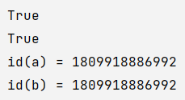
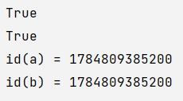
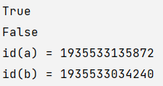
Коли ви запускаєте код у скрипті .py, перед його виконанням весь файл компілюється в код об'єкту. У цьому випадку CPython може здійснити певні оптимізації. Деякі з цих оптимізацій досить «агресивні». Ви можете змінити рядок сценарію b = 40000, змінивши його на b = 20000 + 20000, і CPython все одно "складе" b в ту саму константу.
Це працює і для рядків
a = 40000 b = 20000 + 20000 print(a == b) print(a is b) print(f"id(a) = {id(a)}") print(f"id(b) = {id(b)}")
Але не для списків, кортежей, словників і множин
a = "Hello!" b = "Hello!" print(a == b) print(a is b) print(f"id(a) = {id(a)}") print(f"id(b) = {id(b)}")
a = [1, 2, 3] b = [1, 2, 3] print(a == b) print(a is b) print(f"id(a) = {id(a)}") print(f"id(b) = {id(b)}")

Slide 7
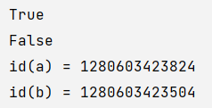
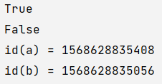
Як тоді зрозуміти ось це?
Під час присвоєння b, CPython не знає заздалегідь яке буде значення a. Отже, CPython резервує нове розташування пам'яті для діапазону, а потім зберігає результати роботи в цій новій ділянці пам'яті.
a = 40000 b = 40000 + a - a print(a == b) print(a is b) print(f"id(a) = {id(a)}") print(f"id(b) = {id(b)}")
a = 40000 c = 0 b = 40000 + c print(a == b) print(a is b) print(f"id(a) = {id(a)}") print(f"id(b) = {id(b)}")
Так само і зі змінною с

Slide 8
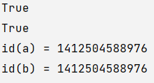
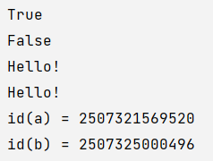
Але з рядками це спрацьовує!
Чи не спрацьовує?
a = "Hello!" c = "" b = "Hello!" + c print(a == b) print(a is b) print(f"id(a) = {id(a)}") print(f"id(b) = {id(b)}")
a = "Hello!" c = " " d = "Hello!" + c b = d.replace(" ", "") print(a == b) print(a is b) print(a) print(b) print(f"id(a) = {id(a)}") print(f"id(b) = {id(b)}")

Slide 9
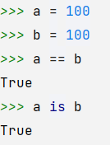
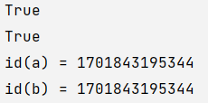
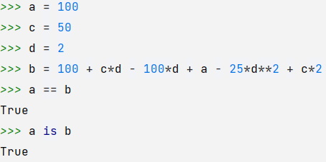
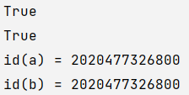
Але і це ще не все!
a = 100 b = 100 + a - a print(a == b) print(a is b) print(f"id(a) = {id(a)}") print(f"id(b) = {id(b)}")
a = 100 c = 50 d = 2 b = 100 + c*d - 100*d + a - 25*d**2 + c*2 print(a == b) print(a is b) print(f"id(a) = {id(a)}") print(f"id(b) = {id(b)}")

Slide 10
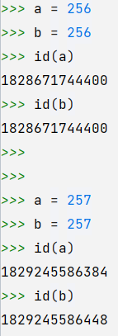
Ні, це не баг! Це так і задумано!
Ці числа відносяться до інтернованих (interned) об’єктів.
CPython створює деякі числа на початку роботи інтерпретатора і постійно тримає їх в пам’яті! Так зроблено тому, що ці змінні дуже часто використовуються в багатьох програмах. Інтернуючи Python запобігає виділенню пам'яті для постійно використовуваних об'єктів.
З документації:
The current implementation keeps an array of integer objects for all integers between -5 and 256, when you create an int in that range you actually just get back a reference to the existing object.
Тобто:
Поточна реалізація зберігає масив цілочисельних об'єктів для всіх цілих чисел від -5 до 256, коли ви створюєте int у цьому діапазоні, ви фактично просто отримуєте посилання на існуючий об'єкт.
Python попередньо створює в пам'яті певний підмножина об'єктів і зберігає їх в глобальному просторі імен для повсякденного використання.
Які об'єкти залежать від реалізації Python? У Python 3.9 інтернованими є:
Цілі числа в діапазоні від -5 до 256.
Рядки, що містять тільки ASCII-букви, цифри або знаки підкреслення.

Slide 11
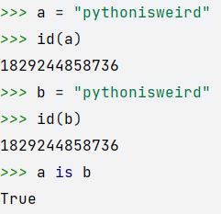
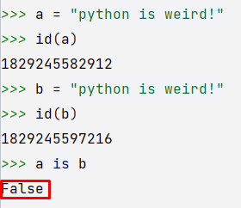
Рядки розміром менше 20 символів і містять ASCII-букви, цифри або знаки підкреслення будуть інтерновані, оскільки передбачається, що вони будуть застосовуватися в якості ідентифікаторів:
Але, якщо рядок містить не ASCII-букву, цифру або знак підкреслення, то результат буде інший:
Тут a і b вказують на один і той самий адрес в пам'яті.
У цьому прикладі використаний знак оклику, тому рядки не інтерновані і є різними об'єктами в пам'яті
Зауважте, що той факт, що ідентифікатор об'єкта в CPython (реалізація інтерпретатора Python на мові С) є місцем у пам'яті, є деталлю реалізації.
Інші реалізації Python (наприклад, Jython, PyPy або IronPython) можуть легко мати іншу реалізацію для ідентифікатора.

Slide 12
Існує 2 типи інтерпретаторів:
Простий інтерпретатор. Він бере одну інструкцію, транслює і відразу виконує її, а потім бере наступну інструкцію.
Інтерпретатор компілюючого типу. Це система з компілятора й інтерпретатора. Компілятор переводить вихідний код програми в проміжне представлення (байт-код), а інтерпретатор (віртуальна машина) виконує цей байт-код.
CPython:
Інтерпретатор компілюючого типу (завдяки цьому досягається більша швидкодія виконання програм).
Вважається еталонною реалізацією мови Python.
Написаний на C.
Вихідний код CPython знаходиться у відкритому доступі.
Його розробка ведеться групою розробників під керівництвом Гвідо ван Россума - творця Python. Крім цього, у інтерпретатора СPython є особливість - він може працювати в режимі діалогу (REPL - read-eval-print loop), тобто в так званому «інтерактивному режимі». Інтерпретатор зчитує закінчену конструкцію мови, виконує її, друкує результати і переходить до очікування введення користувачем наступної конструкції.

Slide 13
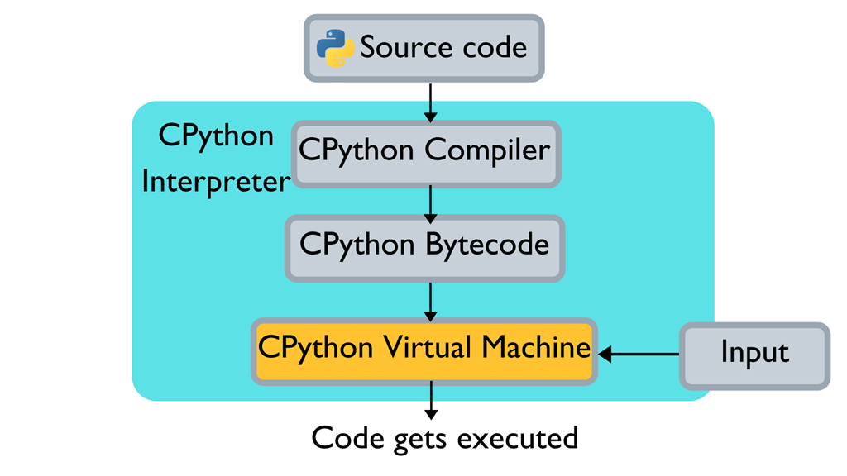
Як CPython виконує програми?
Інтерпретатор Python виконує будь-яку програму поетапно.
Етап 1. Ініціалізація
Після запуску програми, Python-інтерпретатор читає код, перевіряє форматування і синтаксис. При виявленні помилки він негайно зупиняється і показує повідомлення про помилку. Крім цього, відбувається ряд підготовчих процесів: аналіз аргументів командного рядка; установка прапорців програми; читання змінних середовища і т.д.
Етап 2. Компіляція
Інтерпретатор транслює (переводить) вихідні інструкції програми в байт-код (низькорівневе, платформонезалежне представлення вихідного тексту). Така трансляція необхідна в першу чергу для підвищення швидкості - байт-код виконується в рази швидше,

Slide 14
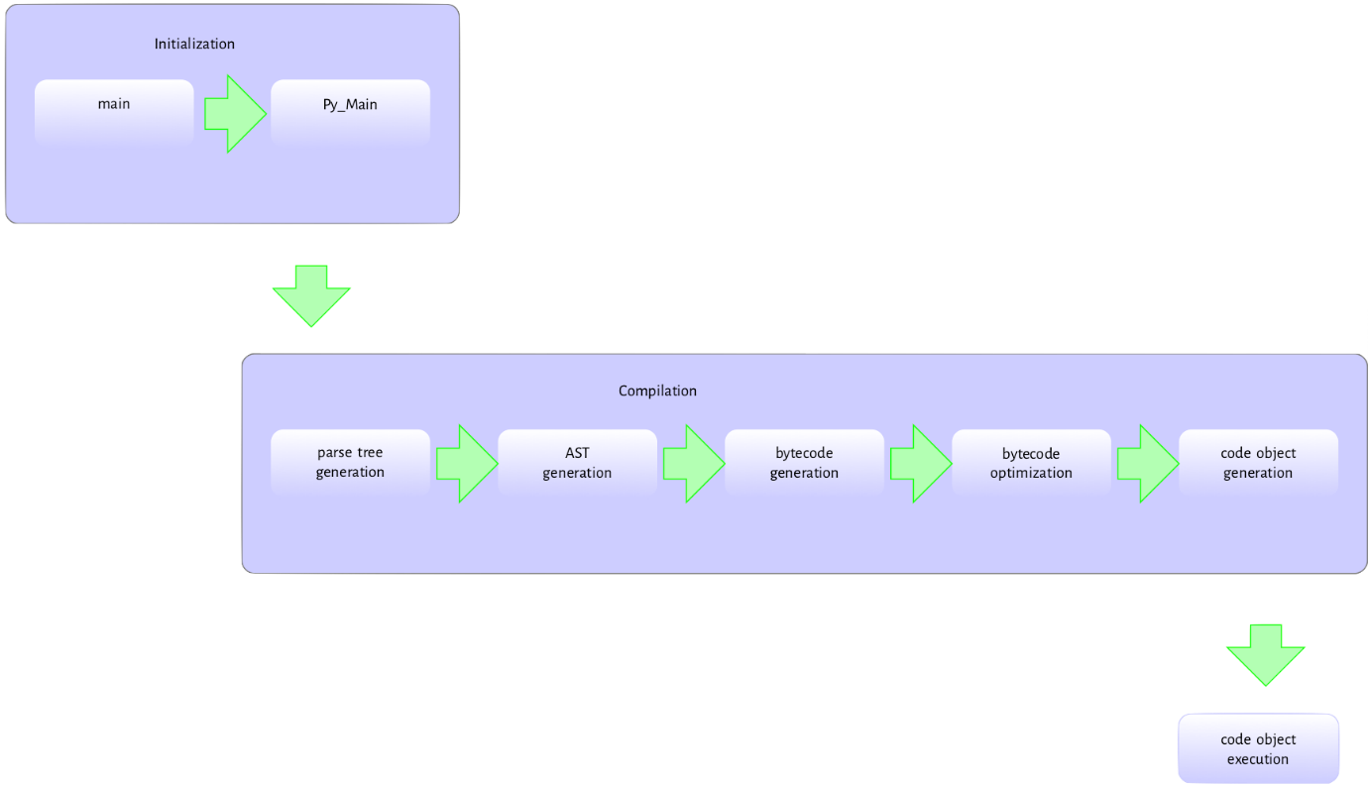
Якщо Python-інтерпретатор має право запису, він буде зберігати байт-код у вигляді файлу з розширенням .pyc. Якщо вихідний текст програми не змінився з моменту останньої компіляції, при наступному запуску програми, Python відразу завантажить файл .pyc, минаючи етап компіляції (тим самим прискорить процес запуску програми).
Етап 3. Виконання
Як тільки байт-код скомпільовано, він відправляється на віртуальну машину Python (PVM). Тут виконується байт-код на PVM. Якщо під час цього виконання виникає помилка, то виконання зупиняється з повідомленням про помилку. PVM є частиною Python-інтерпретатора. По суті це просто великий цикл, який виконує перебір інструкцій в байт-коді і виконує відповідні їм операції.

Slide 15
Модулі в Python

Slide 16
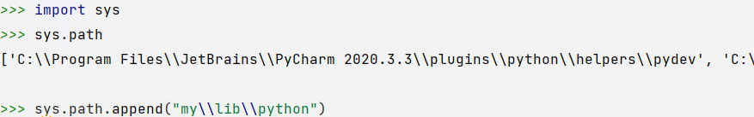
Модулі в Python
Python дозволяє розмістити класи, функції або дані в окремому файлі і використовувати їх в інших програмах. Файл, який містить початковий код на Python, є модулем. Об'єкти з модуля можуть бути імпортовані в інші модулі.
Ім'я файла утворюється додаванням до імені модуля розширення .py.
При імпорті модуля інтерпретатор шукає файл спочатку у поточному каталозі, потім у каталогах, вказаних у змінній середовища PYTHONPATH, потім у залежних від платформи шляхах за замовчуванням.
Внести зміни в PYTHONPATH можна додавши туди свій шлях. Каталоги, в яких здійснюється пошук, можна подивитись у змінній sys.path. Також можна додати свій каталог для пошуку:
Великі програми, як правило, складаються з стартового файла — файла верхнього рівня, і набору файлів-модулей. Головний файл займається контролем програми.
Для прискорення запуску програм модулі можуть бути зкомпільовані в байт-код. Зкомпільовані модулі містяться у каталозі __pycache__ у файлах з розширенням .pyc. Ім'я файла складається з імені модуля і версії інтерпретатора. Типове ім'я файла зі скомпільованим модулем виглядає так:
module1.cpython-39.pyc

Slide 17
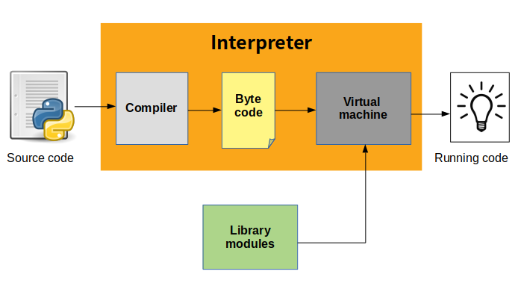
Компіляція модуля відбувається при імпортуванні цього модуля у таких випадках:
якщо до даного модуля ще не існує файла зі скомпільованим байт-кодом.
якщо файл з модулем створено пізніше ніж файл з байт-кодом.
Можна вказати інтерпретатору додаткові опції для компіляції байт-кода:
-O — ця опція змушує інтерпретатор компілювати так званий оптимізований байт-код який зберігається у файлах з розширенням .pyo. З кода видаляються assert, ігнорується умовний дебаг, .pyc- файли ігноруються.
-OO — те ж саме, плюс видаляються коментарі.
Як працює import?
Шукається інформація про модуль в словнику sys.modules.
Якщо модуль в словнику вже є, беруть розташований в пам'яті об'єкт модуля. Якщо модуля в словнику немає (перший імпорт):
Шукають файл модуля.
Компілюють його в байт-код (якщо потрібно).
Виконують його, щоб створити його об'єкти.

Slide 18
Файл, який запускається безпосередньо з командного рядка, ніколи не компілюється. Для оптимізації його запуска бажано більшу частину кода розмістити в модулі.
Зкомпільований байт-код є платформо-незалежним, але може бути різним для різних версій інтерпретатора.
Модуль може завантажуватись з файлів з розширенням .pyc або .pyo навіть якщо файла з розширенням .py не існує. Це може допомогти приховати початковий код якщо ви, наприклад, не хочете розповсюджувати його. Але це не є дієвим методом захисту програм.
Зауважимо, що інтерпретатор Python також може завантажувати бінарний код, який зібрано за допомогою мови C (файли з розширенням .so в Linux або .dll в Windows) і навіть Java-класи зібрані за допомогою Jython.

Slide 19
Стандартні модулі
Python розповсюджується з бібліотекою стандартних модулів. Бібліотека включає в себе більш ніж 200 модулів, які виконують платформо-залежну підтримку таких задач, як:
інтерфейс до операційної системи
керування об'єктами
пошук
мережа + Інтернет
графічний інтерфейс користувача
і ще багато іншого. Повний список стандартних модулів можна подивитись у документації.
Частину модулів вбудовано в інтерпретатор за замовчуванням. Це зроблено з міркувань ефективності або для забезпечення доступа до примітивів операційної системи — наприклад, модуль sys.

Slide 20
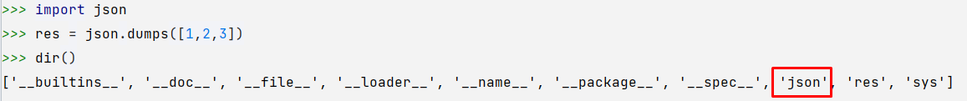
Функція dir()
Вбудована функція dir() використовується для отримання імен, які визначено в модулі. Вона повертає відсортований список рядків:
Без аргументів функція dir() повертає список імен, які визначено в даний момент:
Результат функції dir() не містить вбудованих функцій і змінних. Отримати їх список можна зі стандартного модуля builtins:

Slide 21
Модулі як об'єкти
Імпортувати модуль можна за допомогою оператора import. Після ключового слова import вказують назву імпортованого модуля або розділені комою імена імпортованих модулів:
хорошою практикою в Python є імпортування модулів по одному у кожному рядку.
Python все є об'єктом. При імпортуванні модуля Python створює відповідний об'єкт а також ім'я, яке пов'язує з цим модулем. Ім'я об'єкта модуля буде співпадати з назвою самого модуля, але це можна змінити. Достатньо при імпортуванні модуля вказати інше ім'я після ключового слова as:
Модуль завантажується лише один раз. Усі наступні спроби імпортування просто повертають посилання на вже імпортований модуль.
import os import json, requests
import matplotlib as mp

Slide 22

При імпорті модуля виконується увесь його вміст, рядок за рядком! Тобто, наприклад, якщо у модулі присутні виклики функції print(), то при імпорті цього модуля вони спрацюють.
Кожен модуль задає новий простір імен, атрибути якого відповідають іменам, визначеним у файлі:
Можна імпортувати тільки певні імена з модуля, після чого вони стануть доступними як глобальні імена поточного модуля. Зробити це можна за допомогою оператора from...import. Після ключового слова from вказують ім'я модуля, з якого ведеться імпорт, потім після ключового слова import через кому перераховують імена того, що потрібно імпортувати. Також після кожного імені можна вказати ключове слово as і альтернативне ім'я:

Slide 23

Синтаксис оператора довзволяє перерахувати декілька імен через кому і, можливо, переіменувати деякі з них:
Оператор from...import можна концептуально представити наступним способом:
Якщо після from...import вказати зірочку, то з модуля буде імпортовано всі сутності, імена яких не починаються з символа підкреслення:
Зауважте, що все імпортоване стане глобальним для поточного модуля. Тому такий спосіб імпорта не завжди є хорошою практикою.
При створенні модуля можна обмежити імпорт з зірочкою присвоївши спеціальній змінній модуля __all__ список з ідентифікаторами модуля. Наприклад, якщо у модулі usefull визначимо:
то при імпорті усього вмісту цього модуля:
не буде імпортовано нічого.
from usefull import long_function_name as lfn, func
import usefull lfn = usefull.long_function_name func = usefull.func del usefull
__all__=[]
from usefull import *

Slide 24
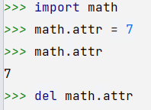

import і from — це виконувані вирази, і виконуються вони у процесі виконання скрипта, а не на етапі компіляції. Це дозволяє гнучко підходити до процесі імпортування: використовувати умовні вирази і тому подібне.
Доступ до певної сутності модуля відбувається вказуючи її ім'я в якості атрибута модуля:
В модулі завжди присутні спеціальні атрибути, Наприклад:
__file__ — містить шлях до файлу модуля:
__name__ — містить ім'я модуля:
__cached__ — містить шлях до файла зкомпільованого байт-кода:
import і from - можна вкласти в:
if (імпортуємо один модуль, інакше імпортуємо інший)
можна вкласти в def (всередині функції)
працюють тільки тоді, коли до них дійде інтерпретатор.
Тобто імена і модулі не доступні, поки не були виконані необхідні import.

Slide 25
Пакети
Модулі можуть об'єднуватись в пакети. Пакети слугують як простори імен для модулів і спосіб їх структурування.
Будь-який пакет є модулем, але не кожен модуль є пакетом.
Як правило (але не завжди) модулі представляються у вигляді файлів, а пакети — каталогів у файловій системі.
Для того, щоб каталог був пакетом, у ньому повинен знаходитись файл __init__.py. Він автоматично виконується при імпортуванні певного модуля і може містити певні дії для ініціалізації або бути порожнім. Приклад (структура файлів):
package (тека, пакет)
__init__.py (файл, модуль)
module1.py (файл, модуль)
module2.py (файл, модуль)

Slide 26
Всередині пакетів можуть бути не тільки модулі, а й інші пакети також:
package (тека, пакет)
__init__.py (файл, модуль)
module1.py (файл, модуль)
module2.py (файл, модуль)
subpackage (тека, пакет)
__init__.py (файл, модуль)
submodule1.py (файл, модуль)
submodule2.py (файл, модуль)

Slide 27
Приклади імпорту з пакетами:
При використанні оператора
item може бути пакетом, модулем або будь-яким ім'ям, описаним у пакеті.
При використанні оператора
item повинен бути модулем або пакетом.
Для того, щоб можна було імпортувати усі імена пакета
пакет має описувати список __all__, котрий містить імена підпакетів і модулів.
import package.module # модуль з пакета необхідно імпортувати явно import package.subpackage.module from package import module from package import item from package.subpackage import module, item from module import *
from package import item
import package.item
from package.subpackage import *

Slide 28
Відносний імпорт
Крім абсолютних існують також відносні імпорти:
крапка вказує на поточний пакет (відповідає імені пакета, у якому викликається імпорт)
дві крапки — на батьківський і так далі
Ці ж символи можуть бути використані одразу ж перед іменем пакета або модуля і впливати на те, де інтерпретатор буде шукати його. Приклади:
Механізм відносних імпортів дозволяє уникнути зміни імпортів у модулях при переіменуванні або переміщені пакету.
from . import name from .. import name from .package import name from ..package import name

Slide 29
__init__.py і шаблон «Фасад»
Задача модуля __init__.py полягає в ініціалізації пакету, тому не варто реалізовувати у ньому всю логіку. В цьому модулі варто робити:
нічого
оголосити глобальні для модуля змінні
огородити пакет фасадом
Фасад (Facade) — шаблон проектування, який дозволяє приховати складність системи шляхом зведення усіх можливих зовнішніх викликів до одного об'єкта, який делегує їх відповідним об'єктам системи.
В Python, у контексті пакетів, фасад — це імпорт імен з вкладених у пакет модулів і пакетів і визначення змінної __all__.
Розглянемо на прикладі. Припустимо маємо пакет з такою структурою:
package
init.py
module.py
subpackage
init.py
subpackage_module.py

Slide 30
Спочатку для пакета subpackage ми імпортуємо весь вміст вкладеного модуля і вказуємо, що це буде вмістом цього пакета:
Тепер аналогічно поступимо з пакетом package: імпортуємо все з вкладеного модуля module, потім усе з вкладеного пакета subpacage, і оголосимо __all__ як конкатенацію аналогічних змінних двох його нащадків:
Тобто ми як би абстрагували структуру пакета. Тепер необов'язково пам'ятати як називаються модулі, як у пакеті взагалі все організовано. Ми можемо використовувати пакет package приблизно так:
# файл package/subpackage/__init__.py from .subpackage_module import * __all__ = subpackage_module.__all__
# файл package/__init__.py from .module import * from .subpackage import * __all__ = module.__all__ + subpacage.__all__
from package import some_entity

Slide 31
Плюси такого "фасаду":
не треба запам'ятовувати внутрішню структуру пакета і думати, з чим саме він працює: модулем чи пакетом. Наприклад, ми можемо не задумуватись як імпортувати функцію urlopen:
інтерфейс не залежить від деталей реалізації — можна переміщувати код між внутрішніми модулями і пакетами
Мінуси:
на завантаження і ініціалізацію витрачається багато часу
from urllib import urlopen from urllib.request import urlopen from urllib.requests import urlopen

Slide 32
Виконання пакетів
Пакет, як і модуль, теж може бути запущеним самостійно шляхом передачі його в якості аргумента інтерпретатору Python. Для цього пакет повинен містити файл __main__.py. Саме цей файл буде виконано.
Але перед цим буде виконано ще й __init__.py! Чому так? Тому що __main__.py вважається модулем, а перед тим, як виконати модуль, необхідно ініціалізувати пакет.
Часто програма Python запускається, за назвою файлу з розширенням .py у командному рядку:
Ви також можете створити каталог або zip-файл, з кодом, та розмістити в ньому __main__.py. Тоді ви можете просто написати назву каталогу або zip-файлу у командному рядку, і він автоматично виконує __main__.py:
$ python my_program.py
$ python my_program_dir $ python my_program.zip # або якщо програма виконується як модуль $ python -m my_program

Slide 33

Встановлення пакетів
В процесі розробки програмного забезпечення на Python часто виникає необхідність скористатись пакетом, яки в даний момент відсутній на комп'ютері.
Необхідність в встановленні додаткового пакета виникне дуже швидко, якщо є необхідність попрацювати над задачею за межами базового функціоналу Python. Наприклад: робота з web, обробка зображень чи аудіо, криптографія, інше. У цьому випадку буде необхідно дізнатись, який пакет містить неообхідний нам функціонал, знайти його, завантажити, розмістити у потрібному каталозі і вже тоді почати використовувати. Усе це можна зробити вручну, але було б непогано автоматизувати цей процес. До того ж завантажувати пакети з невідомих джерел може бути небезпечним.
Для Python всі ці задачі вже вирішено.
Існує так званий Python Package Index (PyPI, каталог пакетів Python). Це репозиторій, відкритий для всіх розробників на Python.
В PyPI можна знайти пакети для вирішення практично будь-яких задач. Також є можливість викладати в цей репозиторій власні пакети.

Slide 34
Менеджер пакетів Python pip
Для завантаження і встановленлня пакетів з PyPI використовують спеціальну утиліту pip. Ця програма встановлюється автоматично разом з інтерпретатором.
pip — суто консольна утиліта, вона не має графічного інтерфейсу. Як правило вона вже прописана у змінній середовища PATH і доступна для використання з командного рядка. Отже її можна запускати як самостійно:
так і як модуль Python:
pip дозволяє встановити саму останню версію пакета, конкретну версію або скористатись логічним виразом за допомогою якого можна вказати що вам, наприклад, потрібна версія не нижче вказаної.
За замовчуванням пакети встановлюються з PyPI. Але можна явно вказати де саме знаходиться пакет:
pip <аргументи>
python -m pip <аргументи>
команда | пояснення
pip install django | встановити останню версію пакета Django
pip install django==3.0 | встановити пакет Django версії 3.0
pip install django>=3.0 | встановити пакет Django версії не нижче 3.0
команда | пояснення
pip install -e git+https://gitrepo.com/ProjectName.git | встановити пакет з git-репозиторія
pip install --index-url http://pypackage.com/ ProjectName | встановити з альтернативного репозиторія
pip install ./dist/ProjectName.tar.gz | встановити з вказаного файла

Slide 35
pip також використовується для формування списка встановлених пакетів з вказанням версії кожного пакета:
Можна записати всю інформацію в текстовий файл
Це корисно при работі у великих проектах, При необхідності можна відновити всю бібліотеку одною
командою:
При цьому будуть встановлені пакети необхідних версій. Назва файла requirements.txt є традиційною для виконання таких операцій, крім того деякі програми, які виконують певні дії з пакетами, можуть шукати файл саме з такою назвою.
Отримати довідку по командам pip можна так:
pip freeze
pip freeze > requirements.txt
pip install −r requirements.txt
pip help

Slide 36
Для того, щоб видалити пакет (наприклад, пакет Django) скористаємось командою:
Для оновлення пакета викорисовуємо ключ –upgrade:
Щоб дізнатись список усіх встановлених пакетів:
Отримати детальну інформацію про пакет:
Якщо ви не знаєте точної назви пакета, або бажаєте переглянути пакети у назві яких міститься певне слово, скористайтесь пошуком:
pip uninstall django
pip install --upgrade django
pip list
pip show requests
pip search django

Slide 37
Дякую за увагу!

